Slide 1


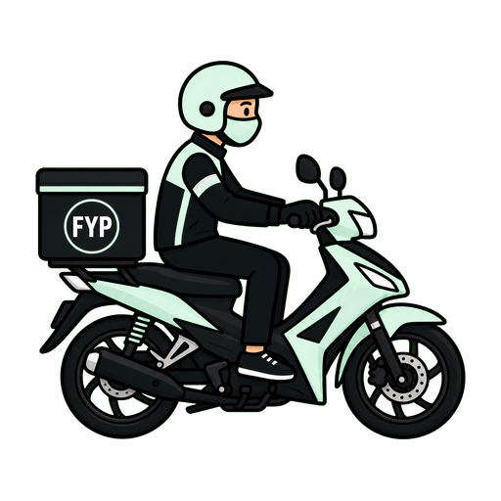
FIND YOUR PATH
Smart Urban Delivery Planner
So sánh 6 nhóm thuật toán AI cho bài toán lập tuyến giao hàng đô thị
20 phút: slide + demo + vấn đáp
Nhóm 5
Nguyễn Đức Phát - Nguyễn Văn Thi
GVHD: TS. Phan Thị Huyền Trang
Find Your Path
01 / opening
Notes:
Mở đầu nhanh: bài toán giao hàng xe máy đô thị có traffic, deadline và đường bị chặn.
Nhấn mạnh demo học thuật: không chỉ tìm đường mà còn giải thích quyết định của thuật toán.

Slide 2

Bài toán đặt ra
Từ nghiệp vụ giao hàng đến mô hình tìm kiếm
Đầu vào
Mục tiêu
Khó khăn
Shipper, đơn hàng, pickup/dropoff, deadline, tải trọng, traffic và cạnh bị chặn.
Tìm tuyến phù hợp, có metric rõ và có thể giải thích khi demo.
Ràng buộc nghiệp vụ, thiếu quan sát đầy đủ và disruption bất lợi.
Câu hỏi bảo vệ chính
Thuật toán nào phù hợp với từng tình huống giao hàng, và vì sao?
Find Your Path
02 / problem
Notes:
Nói bài toán theo ngôn ngữ người nghe: shipper phải đi qua pickup/dropoff trong điều kiện có chi phí và ràng buộc.
Dẫn sang mô hình state/action/goal/cost.

Slide 3
Mô hình hóa
State, initial state, goal test và cost function
1
2
3
4
STATE
INITIAL
GOAL
COST
vị trí shipper
đơn đã nhận
trạng thái cạnh
vị trí hiện tại
hoặc xuất phát từ kho
hoàn tất pickup
và dropoff
base time + traffic
+ penalty trễ/tải
Điểm nhấn khi vấn đáp
App dùng OSM cache để hiển thị bản đồ; quyết định routing vẫn do thuật toán Python trong project thực hiện.
Find Your Path
03 / model
Notes:
Nếu cô hỏi state là gì: state không chỉ là vị trí mà còn trạng thái đơn và môi trường.
Cost gồm thời gian cạnh, hệ số traffic và penalty trễ/tải.

Slide 4


Thiết kế hệ thống
Tách UI, API, service, thuật toán và dữ liệu
Flet UI
FastAPI
Services
Algorithms
Defense Lab / Shipper
API routers
nghiệp vụ
6 nhóm AI
SQLite + OSM graph cache
user, nhóm shipper, permission, đơn hàng, graph Quận 1
Find Your Path
04 / system
Notes:
Nêu kiến trúc vừa đủ: UI không chứa logic thuật toán; thuật toán nằm trong src/app/algorithms.
SQLite phục vụ demo user, permission và đơn hàng.

Slide 5
6 nhóm thuật toán
Mỗi nhóm giải một lát cắt khác nhau của bài toán
Uninformed
Informed
Local
BFS / DFS / UCS
baseline tìm đường
Greedy / A*
heuristic định hướng
Hill / SA / Beam / GA
tối ưu nhiều đơn
Complex
CSP
Adversarial
Belief / Replan / AND-OR
thiếu quan sát
MRV / Forward Checking
ràng buộc hợp lệ
Minimax / Alpha-Beta
worst-case disruption
Slide chính chỉ nêu vai trò; phần demo dùng trace để chứng minh.
Find Your Path
05 / algorithms
Notes:
Không đọc hết chi tiết. Nói theo vai trò: baseline, heuristic, tối ưu thứ tự, môi trường phức tạp, ràng buộc, đối kháng.
Nếu bị hỏi trọng tâm: chọn A*, Online Replanning/AND-OR, Forward Checking, Alpha-Beta.

Slide 6
Khung trả lời thuật toán
Dùng cùng một cấu trúc để không bị rối khi vấn đáp
1
2
3
4
Trạng thái
Mục tiêu
Luật chọn
Kết quả
shipper đang ở đâu,
biết gì về môi trường
đạt pickup/dropoff
hoặc thỏa ràng buộc
frontier, heuristic,
domain, alpha/beta
path, cost, visited,
trace, route mới
Ví dụ A*: chọn node có f(n) = g(n) + h(n)
Find Your Path
06 / defense
Notes:
Đây là slide phao vấn đáp: mọi thuật toán đều trả lời theo state, goal, rule, result.
Với A*: g là chi phí đã đi, h là heuristic tới đích.

Slide 7
Thực nghiệm & kết quả
Đọc kết quả bằng trace, cost, visited nodes và runtime
Cách nói
A* thường mở ít node hơn baseline khi heuristic phù hợp.
Local Search phù hợp tối ưu thứ tự nhiều đơn.
Complex/CSP/Adversarial xử lý tình huống khó hơn shortest path.
Biểu đồ này là minh họa cách đọc metric; demo app sẽ xem số thật trên Defense Lab.
Find Your Path
07 / results
Notes:
Không khẳng định biểu đồ là benchmark cuối cùng nếu chưa chạy batch. Gọi đây là minh họa cách đọc metric.
Trong demo, mở Defense Lab để xem cost/visited/runtime thật.

Slide 8
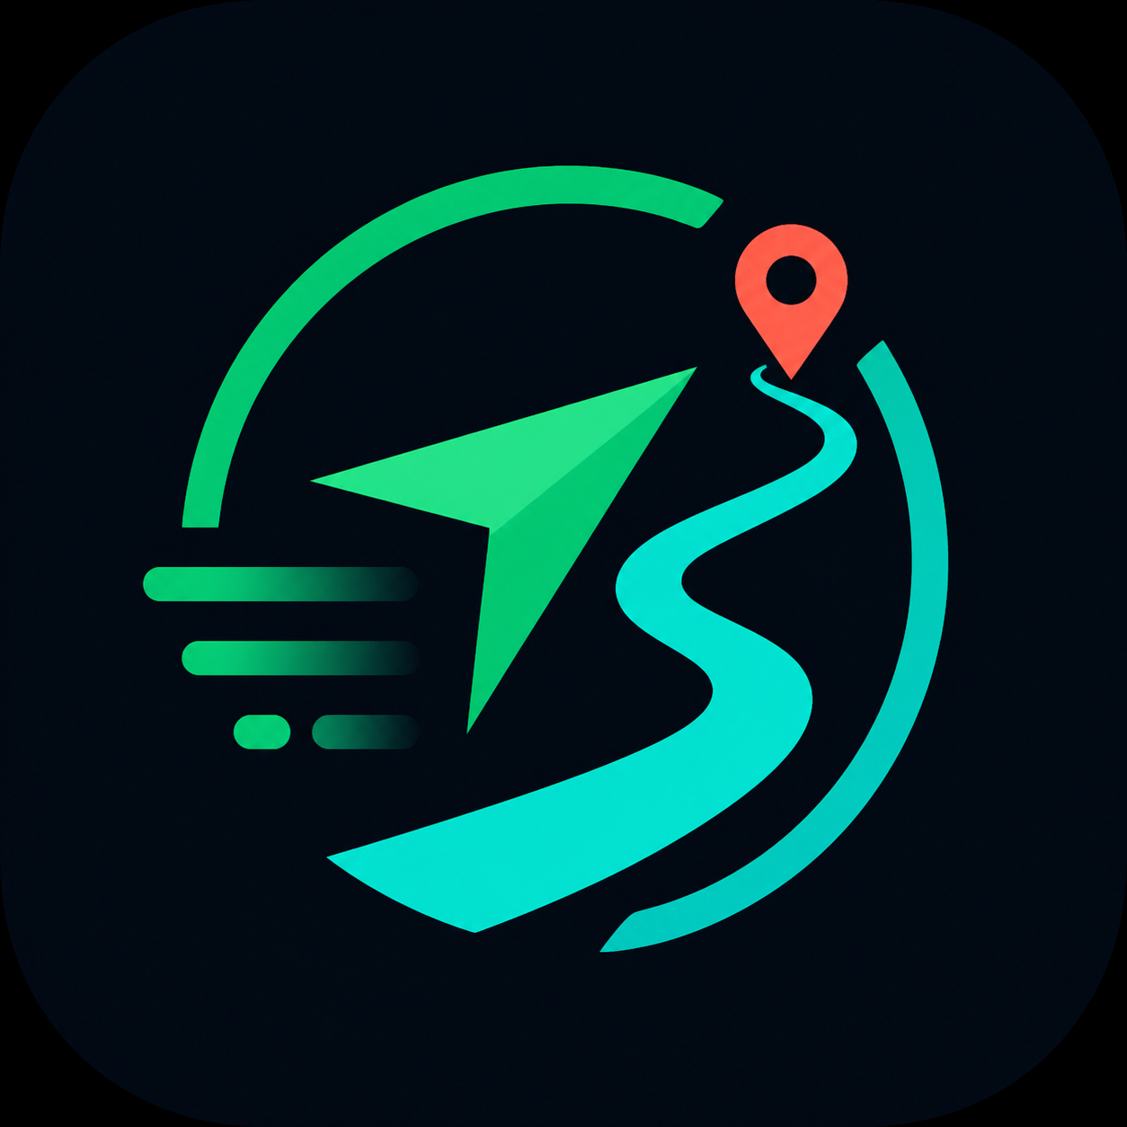

Kịch bản demo app
Giữ demo 5-7 phút, tập trung vào điều cô cần thấy
1
Defense Lab
A* step-by-step: frontier, visited, g/h/f
2
So sánh
BFS/UCS hoặc Local Search để thấy khác biệt
3
Complex
Online Replanning hoặc AND-OR conditional plan
4
Admin
bật/tắt quyền thuật toán theo nhóm shipper
5
Shipper
nhận đơn, lập tuyến, xem playback trên bản đồ
Find Your Path
08 / demo
Notes:
Chuẩn bị trước: mở local/Vercel, đăng nhập admin/admin123.
Không demo quá nhiều thuật toán. Chọn 3 điểm sáng: A*, Complex, admin/shipper.

Slide 9
Đánh giá & thảo luận
Điểm đạt được, hạn chế và hướng phát triển
Đạt được
Hạn chế
Phát triển
UI demo, API, SQLite, phân quyền thuật toán, trace step-by-step, 6 nhóm AI.
Graph cache còn nhỏ; traffic và observation được đơn giản hóa cho mục tiêu học thuật.
Custom node/edge trong DB, route history, bản đồ lớn hơn, traffic realtime, multi-driver routing.
Thông điệp
Hệ thống ưu tiên khả năng giải thích thuật toán, không chỉ giao diện chạy được.
Find Your Path
09 / discussion
Notes:
Đừng né hạn chế. Nói rõ vì đây là demo học thuật nên một số mô hình được đơn giản hóa.
Hướng phát triển: DB cho custom node/edge, route history, map lớn hơn, realtime traffic.

Slide 10
Kết luận & vấn đáp
Chốt bài bằng 3 ý, sau đó chuyển sang câu hỏi
3 ý chốt
Câu hỏi dễ gặp
1. Bài toán giao hàng được mô hình hóa thành graph có ràng buộc.
2. 6 nhóm thuật toán giải các tình huống khác nhau.
3. App cho phép xem trace, metric và phân quyền thuật toán.
State/goal/cost là gì?
Vì sao dùng A*?
AND-OR khác Online Replanning thế nào?
Tại sao không gọi Google Directions/OSRM?
Hạn chế và hướng phát triển?
Find Your Path không chỉ tìm đường, mà giúp nhìn thấy cách thuật toán ra quyết định.
Find Your Path
10 / closing
Notes:
Nói câu kết chậm, tự tin, rồi chuyển sang 'em xin sẵn sàng trả lời câu hỏi'.
Nếu thời gian thiếu, lướt nhanh slide 7 hoặc 9.

